Slide 1

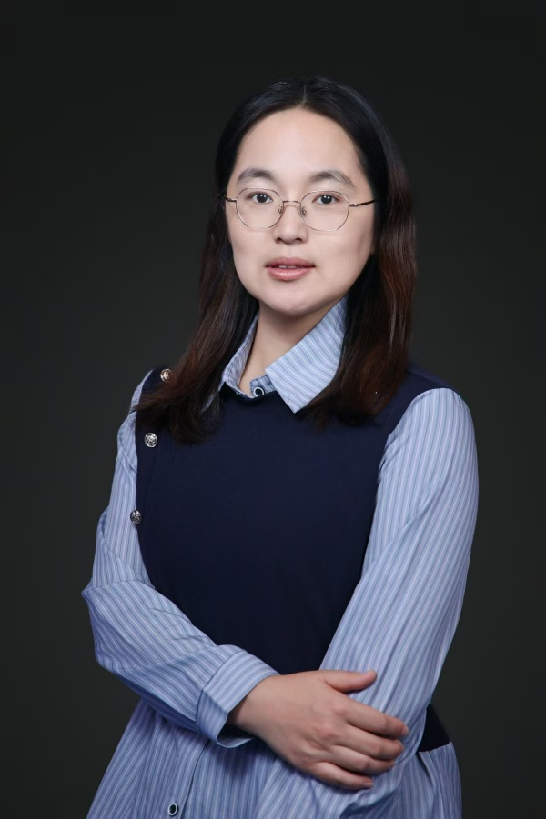
山东大学齐鲁医院EICU 主治医师
山东省复苏与生命支持医护整合专业委员会 副主任委员
山东省研究型医院协会心力衰竭分会 委员
山东医学会急诊分会卒中学组 委员
济南中医药学会中西医结合急诊专业委员会 委员
擅长急危重症尤其是心脏重症的诊治，以及心脏骤停后目标温度管理的实施与质控
杨秀婷

